Slide 1
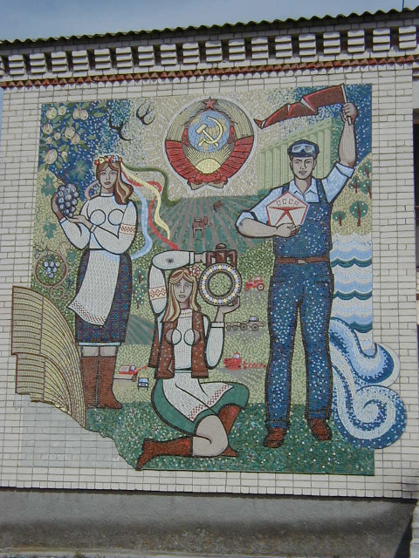
СОЦИАЛИС-
ТИЧЕСКИЙ
РЕАЛИЗМ

Slide 2
Социалистический реализм — художественный метод,
построенный на социалистической концепции мира и
человека.
Художник должен служить своими произведениями
строительству социалистического общества,
изображать жизнь в свете идеалов социализма.
Создавались нормы и критерии, диктуемые
коммунистической партией, и художник
должен был творить в соответствии с ними.

Slide 3
Искусство социалистического реализма являлось инструментом партийной идеологии. Писатель был «инженером» души человека, пропагандистом.
Он воспитывал читателя в духе коммунистической партии.
Субъективные действия и устремления личности должны были соответствовать объективному ходу истории.
В центре произведения обязательно должен был стоять положительный герой:

Slide 4
Герой соцреализма
Герой — идеальный коммунист и пример для общества.
— прогрессивный человек, которому чужды сомнения души

Slide 5
Ленин об искусстве
Искусство принадлежит народу. Глубочайшие родники искусства могут быть найдены среди широкого класса трудящихся... Искусство должно быть основано на их чувствах, мыслях и требованиях и должно расти вместе с ними". Кроме того: "Литература должна стать партийной... Долой литераторов беспартийных. Долой литераторов сверхчеловеков! Литературное дело должно стать частью общепролетарского дела, "винтиками и колесиками" одного единого великого социал-демократического механизма, приводимого в движение всем сознательным авангардом всего рабочего класса.

Slide 6
М.Горький: "Для наших писателей жизненно и творчески необходимо встать на точку зрения, с высоты которой … ясно видимы все грязные преступления капитализма, вся подлость его кровавых намерений и видно все величие героической работы пролетариата-диктатора".
Горький считал, что главной задачей социалистического реализма является воспитание социалистического, революционного взгляда на мир, соответствующего ощущения мира.

Slide 7
Принципы соцреализма
Народность. Герои произведений должны быть выходцами из народа, а народ это в первую очередь рабочие и крестьяне.
Партийность. Показать героические поступки, поиск новой жизни, революционную борьбу за светлое будущее.
Конкретность. В изображении действительности показать процесс исторического развития, который в свою очередь должен соответствовать доктрине исторического материализма (материя первична, сознание вторично).

Slide 8
Художники соцреализма
Герасимов А.М.
Дейнека А.А.
Иогансон Б.В.
Корин П.Д.
Пименов Ю.И.
Пластов А.А.
Ряжский Г.Г.
Чуйков С.А.
Моор Д.С.
Кукрыниксы

Slide 9
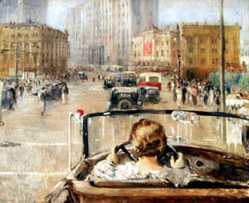
Юрий Пименов

Slide 10
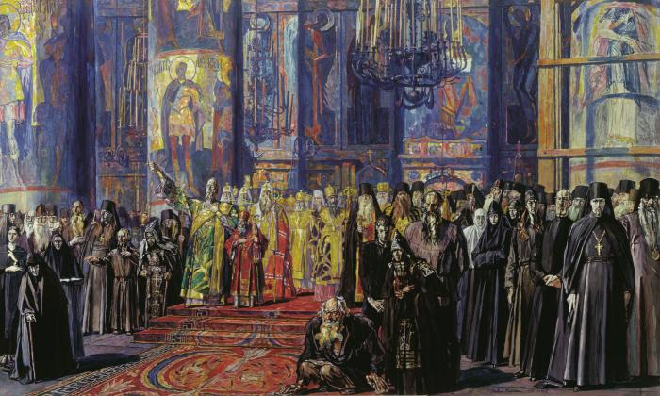
Корин Павел Дмитриевич

Slide 11
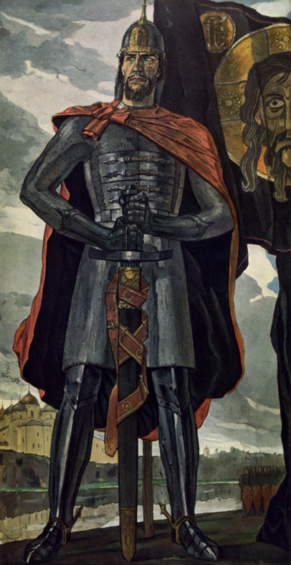
Корин П.Д.
Александр
Невский

Slide 12
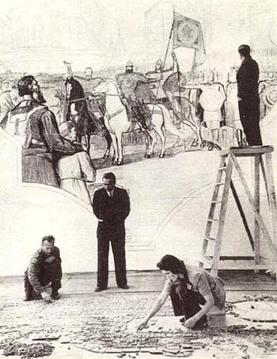
П. Корин при оформлении мозаичного панно станции метро Комсомольская-кольцевая

Slide 13
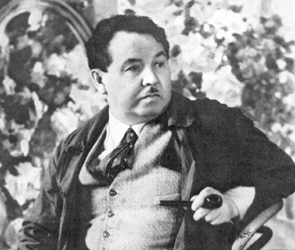
Герасимов Александр Михайлович

Slide 14
Герасимов
Александр Михайлович
1881 – 1963 гг.
Действительный член АХ СССР. Народный художник СССР. Лауреат Государственных премий (1941, 1943, 1945, 1949).
За «Групповой портрет старейших художников» и «Портрет А.Ф. Гедике» (1956) был награжден бронзовой медалью Всемирной выставки в Брюсселе (1958).

Slide 15
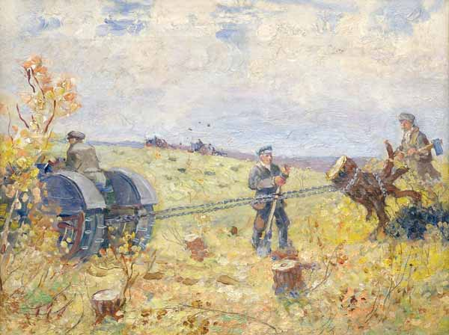
Корчевание пней

Slide 16
Начиная с 1926 года он принимал участие во всех выставках АХРР.
Во второй половине 1920-х годов основным в творчестве Герасимова были картины, посвященных командирам Красной Армии и образам В.И.Ленина.

Slide 17
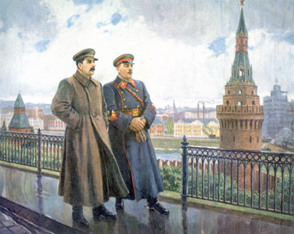
На страже Родины

Slide 18
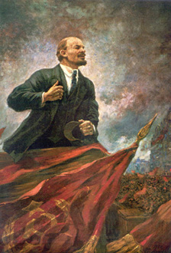
Ленин на трибуне

Slide 19
К началу 30-х годов Герасимов стал из главных деятелей АХРР. После избрания в 1932 г. единого правления Союза советских художников одним из руководителей секретариата правления стал Герасимов.
1934 г. - поездка по Западной Европе и создание серии акварельных этюдов.
1936 г. - персональная выставка в Москве (более 100 произведений живописи и графики)

Slide 20
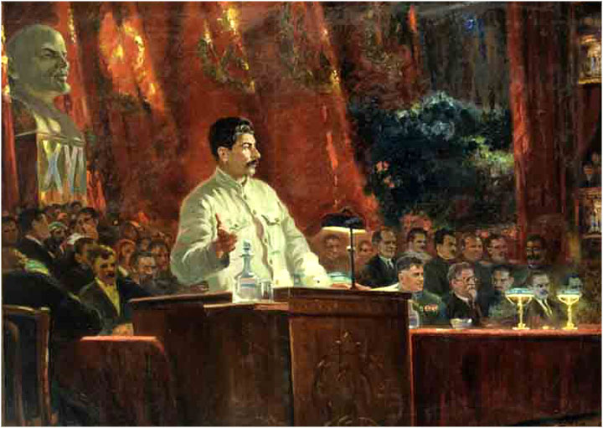
Выступление Сталина на XVI съезде

Slide 21
  Главным направлением его работы в 1930-е г. был портрет (групповой и индивидуальный).
  Балерины О.В.Лепешинской,
  актрисы А.К.Тарасовой,
  артиста И.М.Москвина,
  полярника И.Д.Папанина.
  Групповой портрет "Первая Конная армия" получил Гран-при на Всемирной выставке в Париже.
  героев и участников войны.
  "Групповой портрет старейших советских художников И.Н.Павлова, В.Н.Бакшеева, В.К.Бялыницкого-Бирули, В.Н. Мешкова".

Slide 22
За большие заслуги в развитии советского изобразительного искусства в 1943 году А.М.Герасимов первым из советских художников получил высокое звание народного художника СССР.

Slide 23
КУКРЫНИКСЫ
Куприянов Михаил Васильевич
Крылов Порфирий Никитич
Соколов Николай Александрович

Slide 24
Как художники-сатирики Кукрыниксы заняли ведущее место в советском искусстве и получили всемирную известность.
Совместно работая с 1924, Кукрыниксы исполняли карикатуры на темы из литературной жизни.
Выступая с 1925 в газетах и журналах ("Правда", "Крокодил" и др.), Кукрыниксы выработали в сотрудничестве с журналистами новый тип карикатуры, отмеченный острой злободневностью, уничтожающе-язвительным решением темы, шаржированной характерностью типов

Slide 25
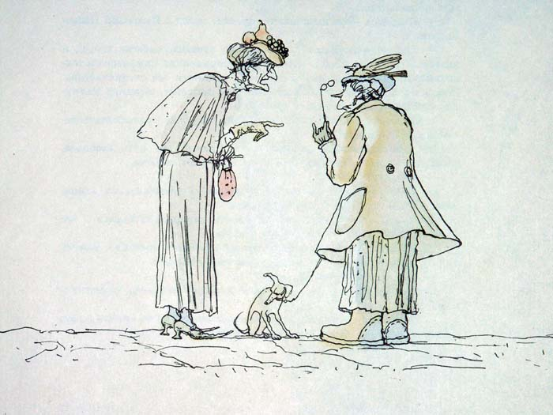
Две старухи («Золотой теленок»)

Slide 26
Большую роль сыграли карикатуры и плакаты созданные в годы Великой Отечественной войны 1941-45, сочетающие в символически-обобщённых образах убийственный сарказм и героику ("Беспощадно разгромим и уничтожим врага!", 1941).
Значительной силой обладает и послевоенная сатира Кукрыниксов, бичующая поджигателей войны, врагов мира и социализма. За политические карикатуры и плакаты Кукрыниксов удостоены Государственной премии СССР (1942) и Ленинской премии (1965).

Slide 27
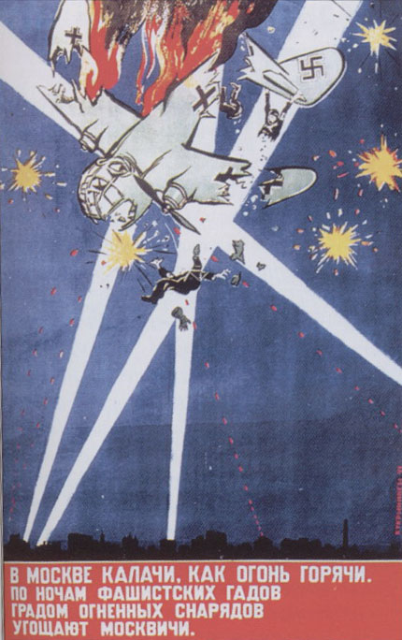
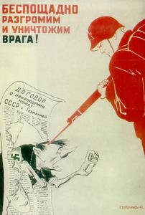

Slide 28
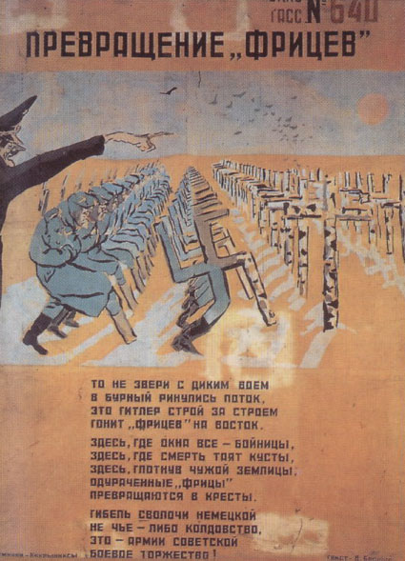

Slide 29
20-х гг. Кукрыниксы выступают как иллюстраторы, обращаясь к произведениям литературы с глубоким пониманием особенностей изображаемой эпохи и языка писателя. "12 стульев" и "Золотой телёнок" Ильфа и Петрова, "Господа Головлёвы" и др. произведения Салтыкова-Щедрина "Дама с собачкой" и др. произведения Чехова (1940-46; "Жизнь Клима Самгина" (1933), "Фома Гордеев" (1948-49; и "Мать" (1950) "Дон Кихот" Сервантеса (1949-52) - все чёрная акварель.

Slide 30
В станковой живописи Кукрыниксы ставят задачи политического звучания, развивая традиции русского реалистического искусства и используя отдельные приёмы своей сатирической графики.
Обращаются к историческим сюжетам (серия "Старые хозяева", 1936-37), обличают фашизм ("Бегство фашистов из Новгорода", 1944-46, "Обвинение (Военные преступники и их защитники на Нюрнбергском процессе)", 1967.

Slide 31
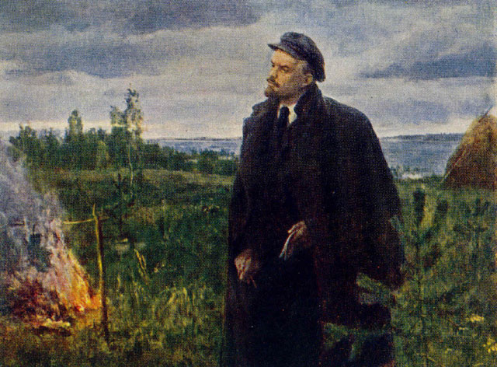
Ленин в Разливе

Slide 32
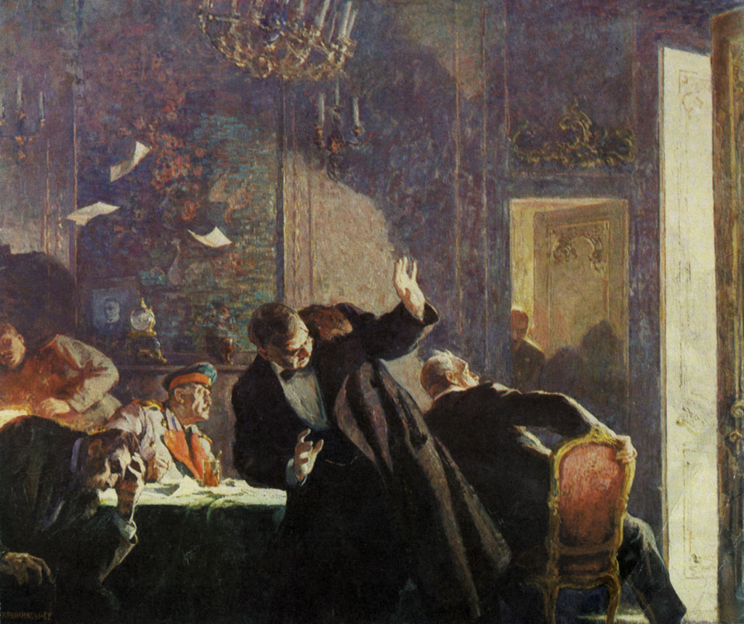
Залп Авроры

Slide 33
Уникален рабочий метод Кукрыниксов: мастера добиваются единого, "кукрыниксовского" почерка, объединяя личные дарования в коллективном творческом процессе.
Индивидуально работают как портретисты и пейзажисты.

Slide 34
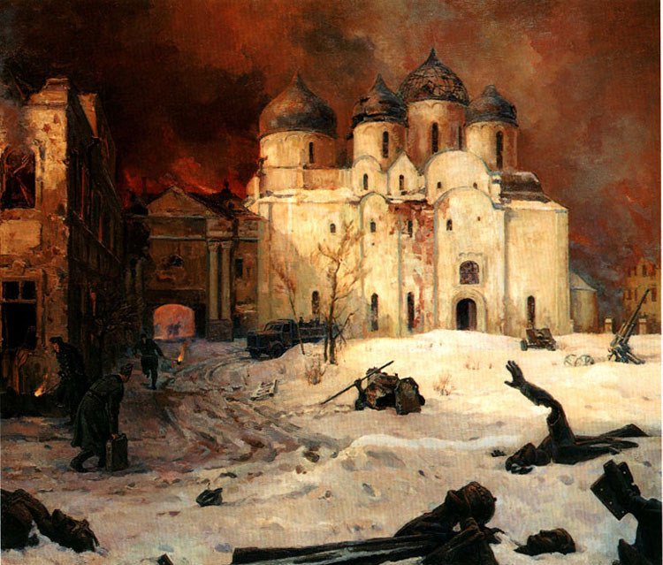
Бегство фашистов из Новгорода

